Slide 1
早自修 7:50~8:05 MSSR晨讀 請安靜閱讀 8:20走廊排隊 8:30拍團體照
Notes:
注意：若要變更此投影片上的影像，請選取該影像並將它刪除。然後按一下預留位置中的 [圖片] 圖示
以插入您自己的影像。

Slide 2
正向心理 標語比賽
每班派2位選手參賽，
各繳交一件標語作品，
每班2件作品參加競賽。

Slide 3
週一課表
自自
數(證件照)護眼
國(生活照)
打菜/量體溫、用餐
12:15潔牙、午睡
社英綜(沙龍照)

Slide 4
下課５分鐘～ 桌上放自然簿本、平板
若第一節因拍照無法上課調課至12/1(三)第4節

Slide 5
第三節 數學課 下課要做 護眼操
排隊到視聽教室拍證件照

Slide 6
下課了～先做護眼操 記得喝水 上廁所 室外走走 望遠凝視
缺交作業 請靜思反省 加強學習
Notes:
注意：若要變更此投影片上的影像，請選取該影像並將它刪除。然後按一下預留位置中的 [圖片] 圖示
以插入您自己的影像。

Slide 7
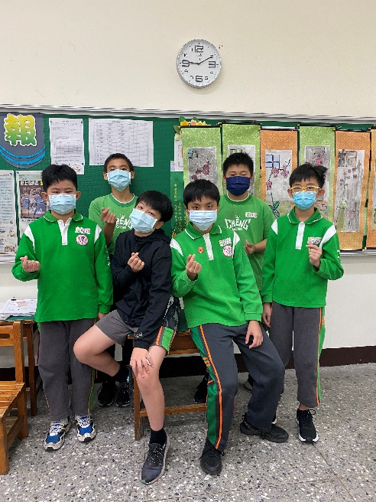
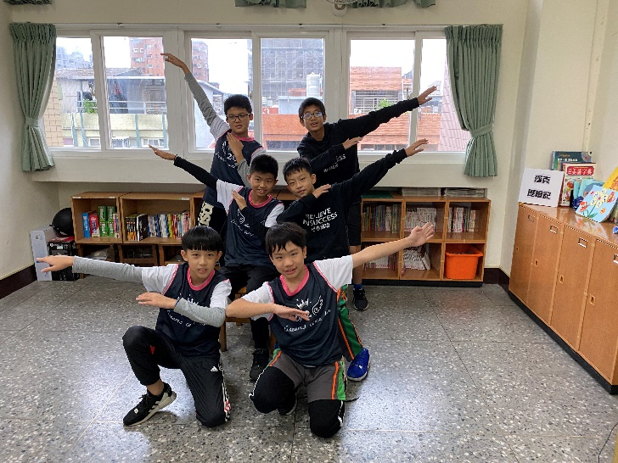
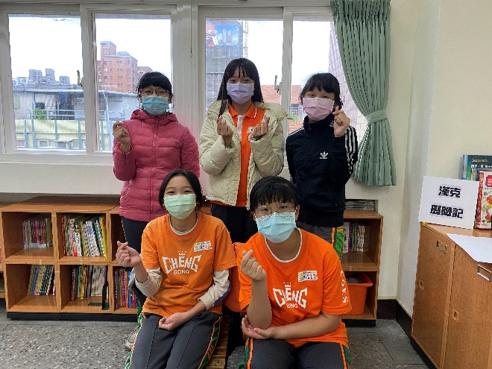
第四節 國語課
拍生活照
排隊到藝術平台集合

Slide 8
午餐時間
１２：１５潔牙
１２：２５午睡
Notes:
注意：若要變更此投影片上的影像，請選取該影像並將它刪除。然後按一下預留位置中的 [圖片] 圖示
以插入您自己的影像。

Slide 9
午休整潔活動 廁所和教室各1人 掃地＋拖地
感謝 采瑜 協助整理教室整潔
Notes:
注意：若要變更此投影片上的影像，請選取該影像並將它刪除。然後按一下預留位置中的 [圖片] 圖示
以插入您自己的影像。

Slide 10
下課５分鐘～ 請大家拿出社會簿本 小老師請開電子書
◎電器長請開電燈◎

Slide 11
下課10分鐘～ 英語三本一盒 請大家到外面排隊 小老師請檢查、整隊

Slide 12
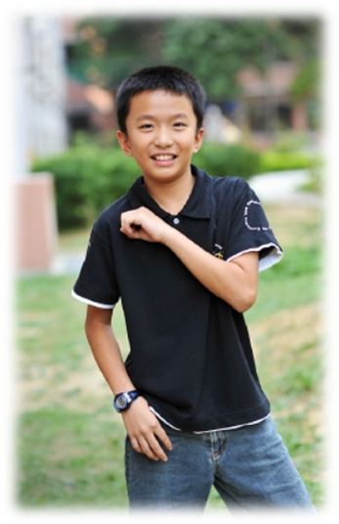
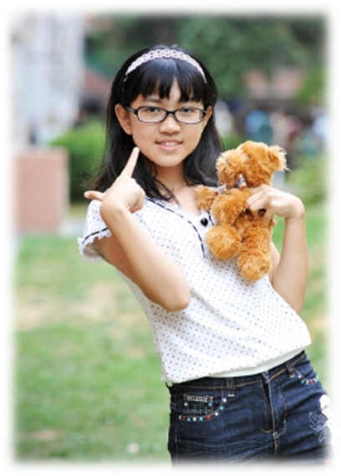
第七節 綜合課
沙龍照
排隊到健康中心旁集合

Slide 13
天雨帶雨具 天冷帶外套
Notes:
注意：若要變更此投影片上的影像，請選取該影像並將它刪除。然後按一下預留位置中的 [圖片] 圖示
以插入您自己的影像。

Slide 14
學習吧-我們這一班-桃園天氣預報 隨時留意天氣變化，請保重身體!

